Slide 1


Projeto
De Programas
IComp Manager
Gabriel Isaac Gonçalves Haydar - 21750605

Slide 2
ICOMP MANAGER V1.27.3.215
Janela Principal
Cadastro, remoção, atualização, e consulta de documentos.
Cadastro, remoção, atualização e consulta de usuários.
Ícone do App

Slide 3
Janela Principal
1

Slide 4
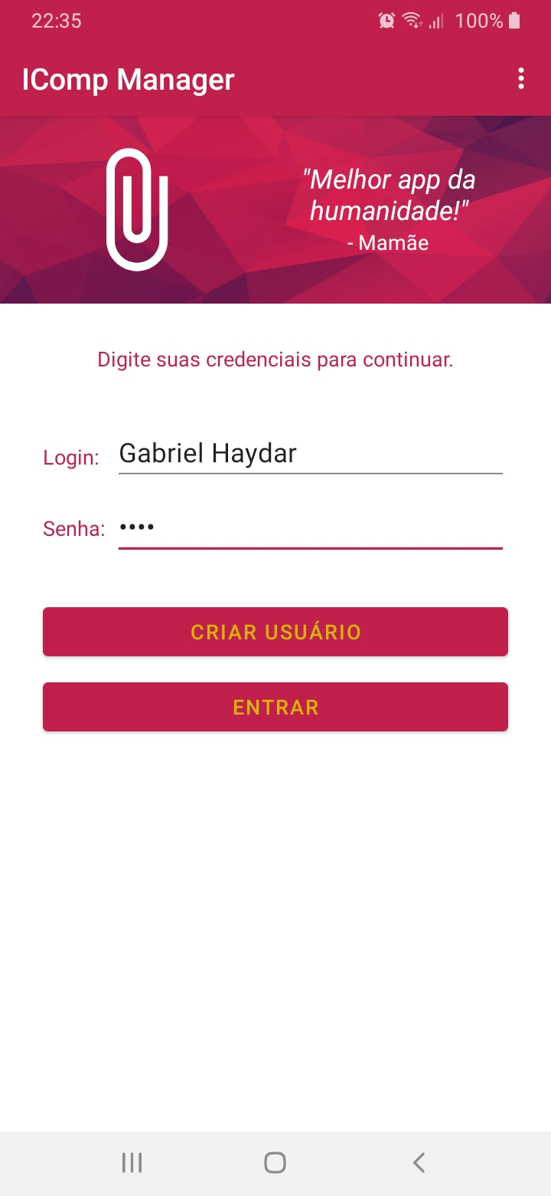
Janela principal
Componentes Interativos:
Menu:
Acessa a configuração e o sobre.
Login:
Visível e irá ser comparado com o nome de todos os usuários cadastrados.
Senha:
Secreto e irá ser comparado com a senha de todos os usuários cadastrados.
Criar Usuário:
Abre a janela ‘Usuário’
Entrar:
Caso o Login e a Senha batam com a de um dos usuários, abre a janela ‘Documento’
OBS: Testado em um Galaxy A20

Slide 5
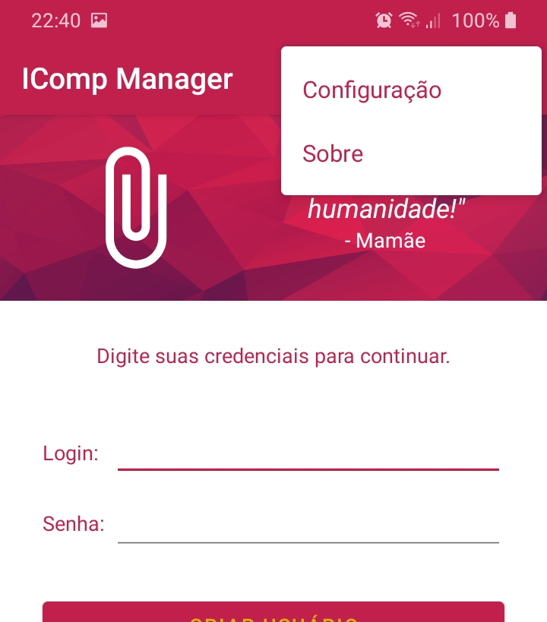
MENU

Slide 6
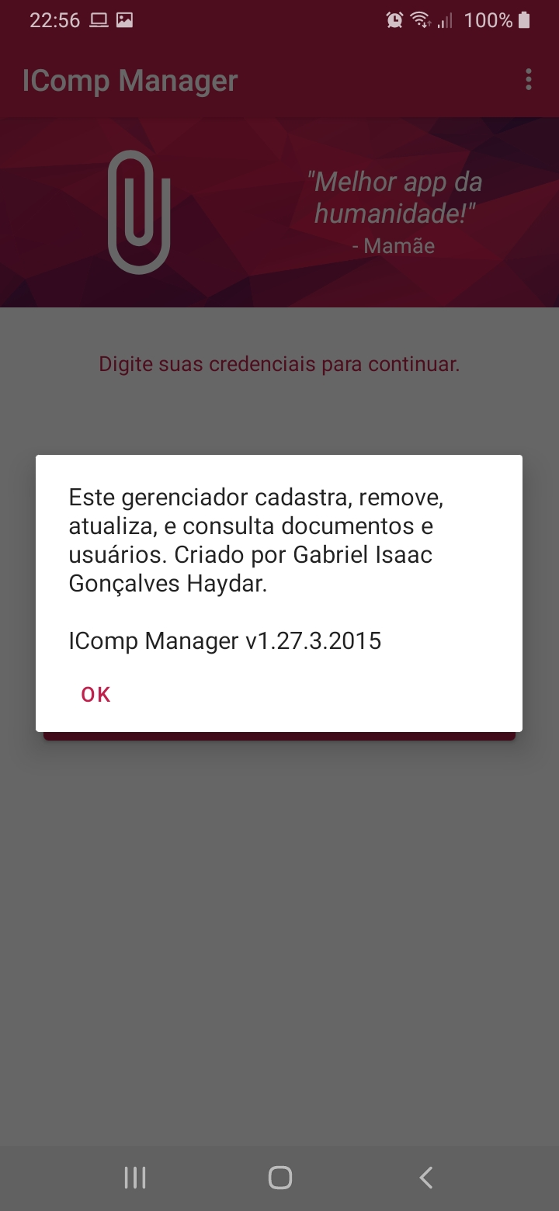
SOBRE O SISTEMA

Slide 7
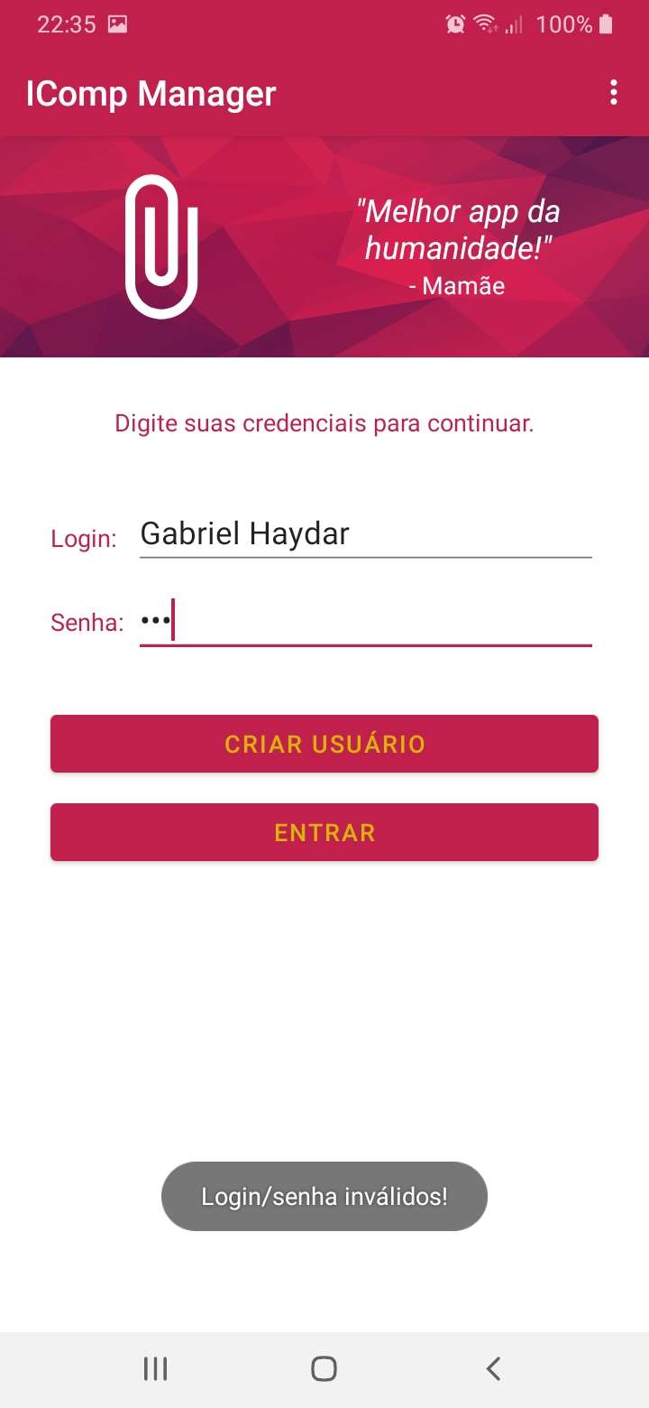
ACESSO NEGADO
(SENHA INCORRETA)

Slide 8
CADASTRO, REMOÇÃO, ATUALIZAÇÃO E CONSULTA DE DOCUMENTOS
2

Slide 9
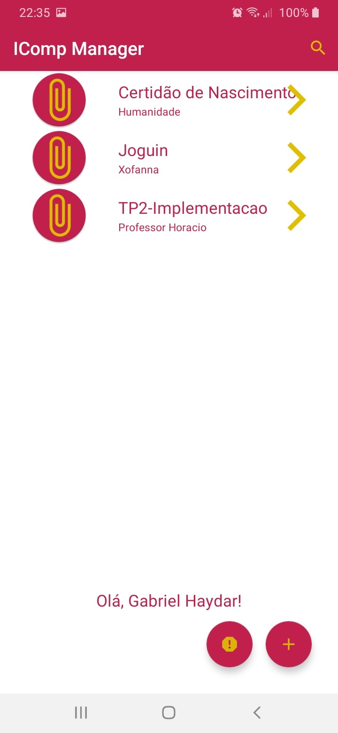
Janela de Documentos
Componentes Interativos:
Pesquisa:
Filtra lista de documentos por Tipo, Interessado, e qualquer trecho chave contido neles.
Documentos:
Clicar neles abrirá a janela de atualização e/ou remoção dos documentos.
Relatório Completo:
Irá abrir uma janela com todos os documentos e seus atributos listados de forma organizada.
Adicionar Documento:
Abre uma janela de adição (igual à de edição) para um novo documento

Slide 10
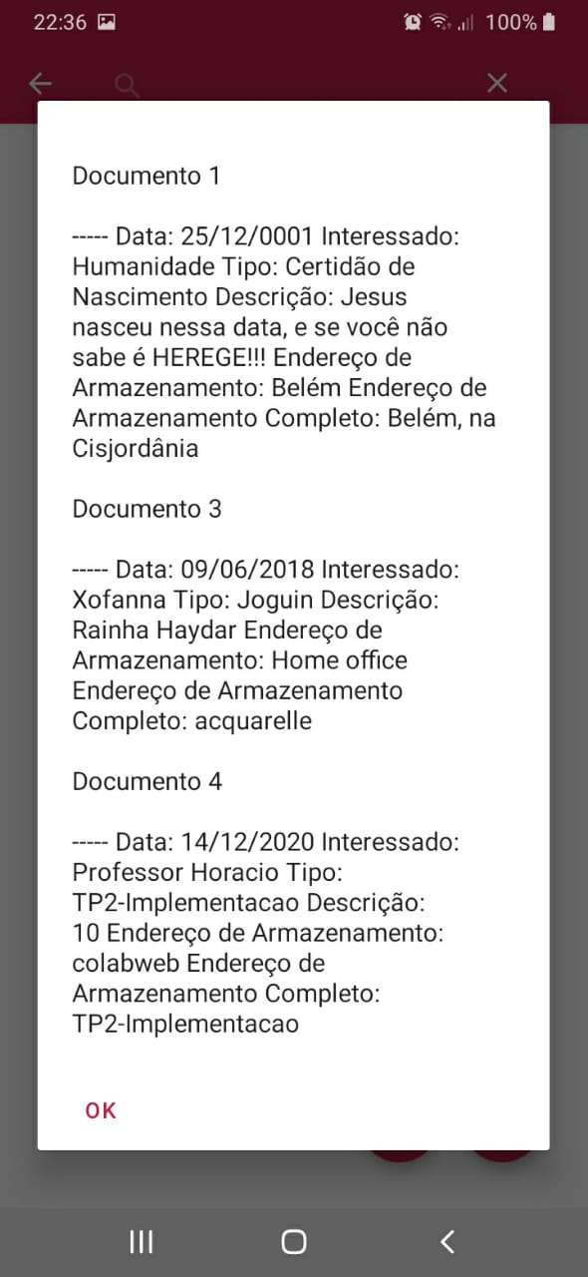
RELATÓRIO
COMPLETO

Slide 11
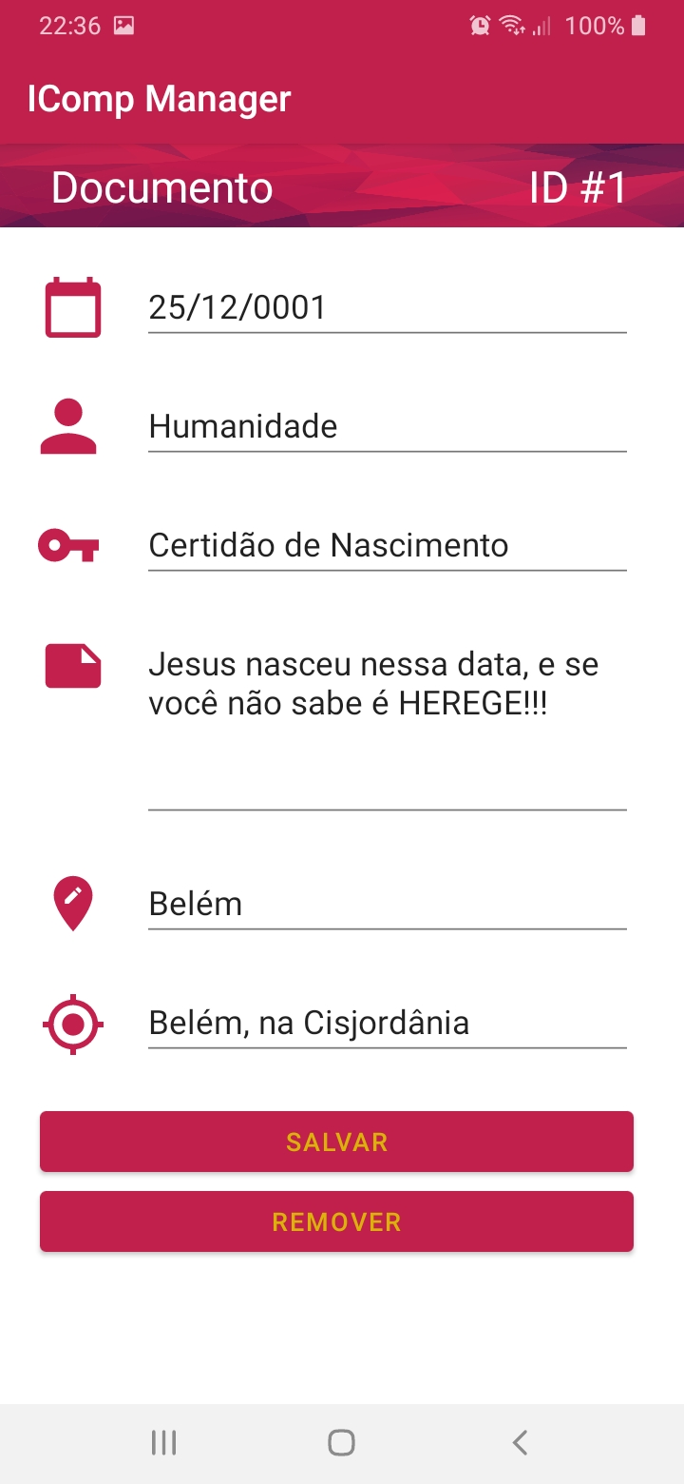
ID incremental do documento acessado (Nunca se repetirá, nem mesmo ao ser removido e adicionado novamente)
JANELA DE ATUALIZAÇÃO
E/OU REMOÇÃO

Slide 12
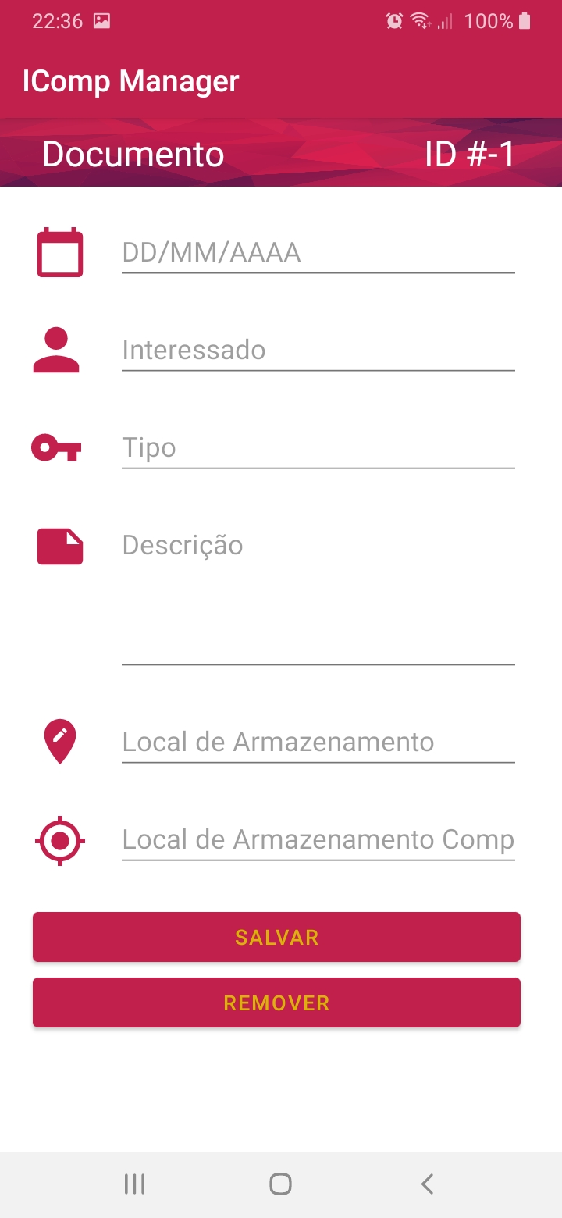
JANELA PARA ADIÇÃO
DE DOCUMENTO

Slide 13
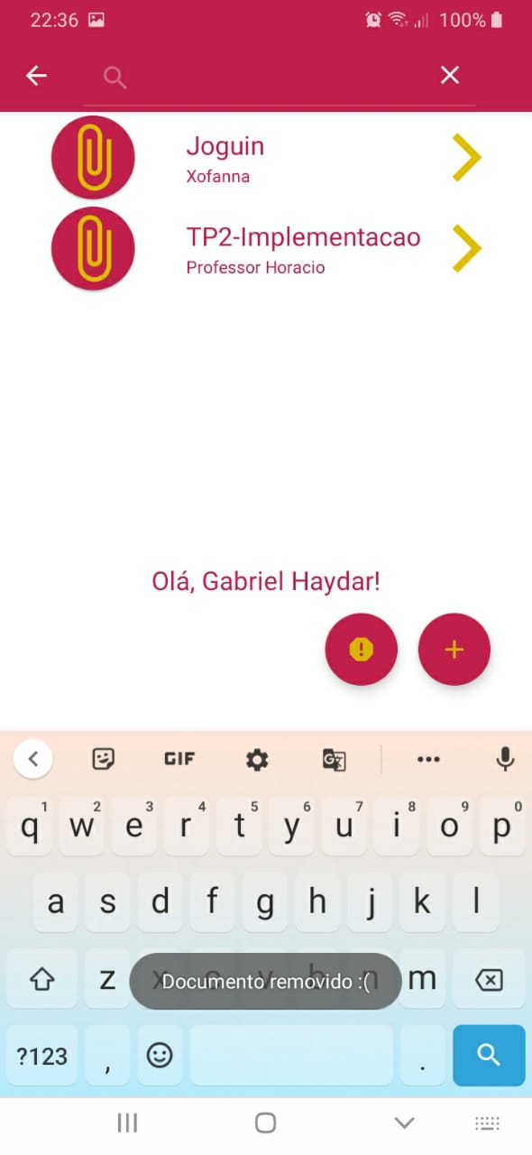
REMOÇÃO
DE DOCUMENTO

Slide 14
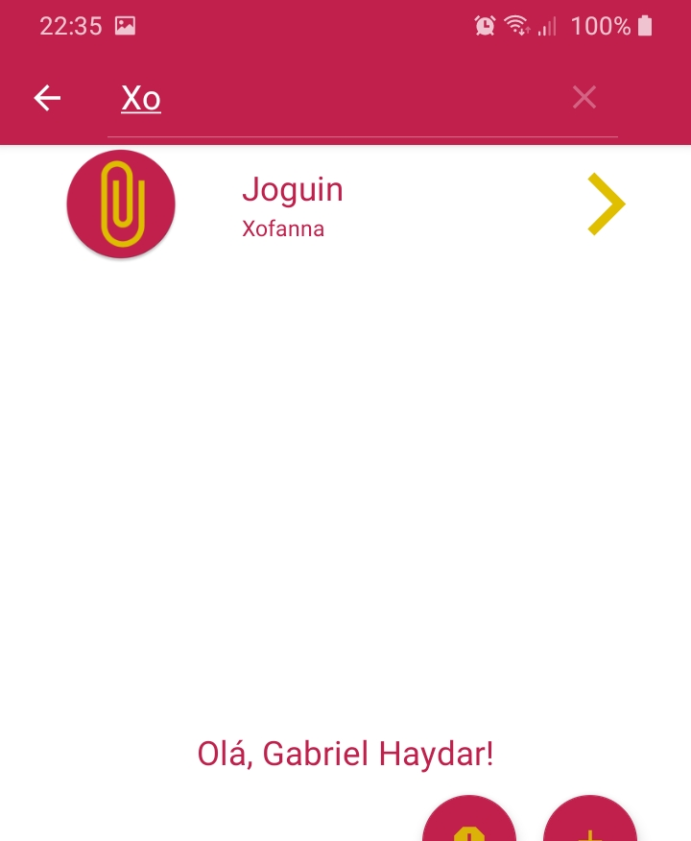
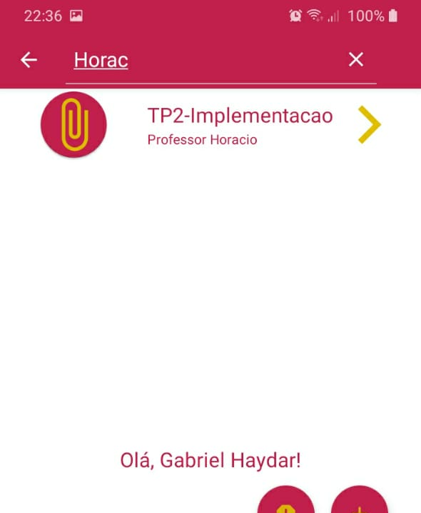
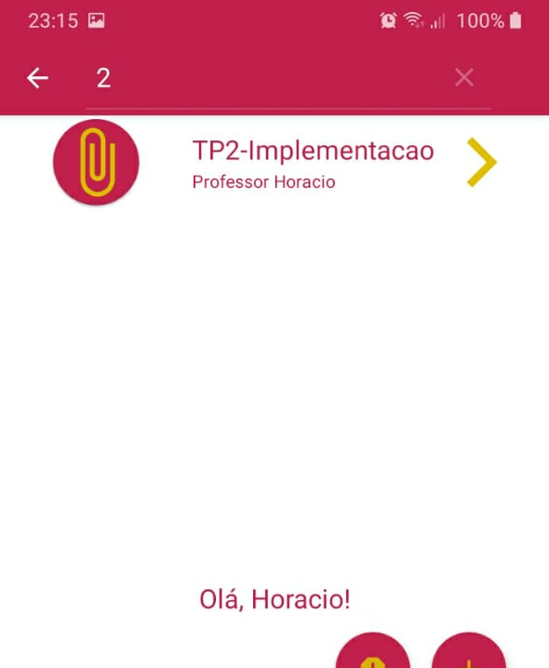
BUSCA DE DOCUMENTO
Por interessado
Por Tipo e Trecho Chave

Slide 15
CADASTRO, REMOÇÃO, ATUALIZAÇÃO E CONSULTA DE USUÁRIOS
3

Slide 16
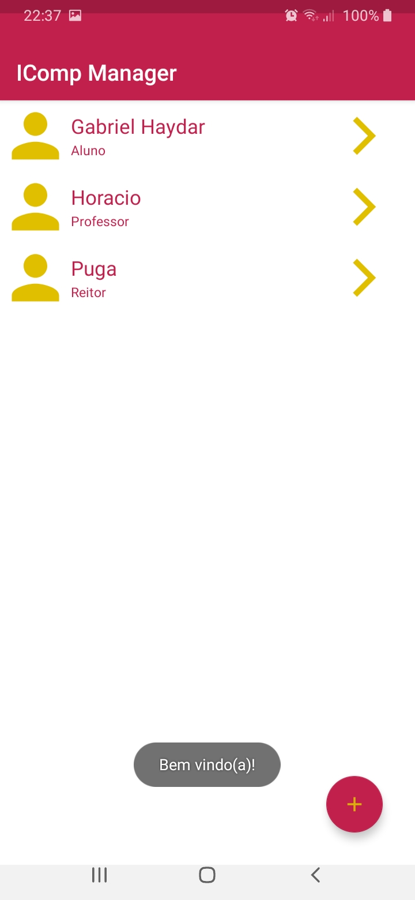
Janela de Usuários
Componentes Interativos:
Usuários Cadastrados:
Clicar neles abrirá a janela de atualização e/ou remoção dos usuários.
Estão listados por Nome/Login e Função
Adicionar Novo Usuário:
Abre uma janela de adição (igual à de atualização) para um novo usuário bem vindo.

Slide 17
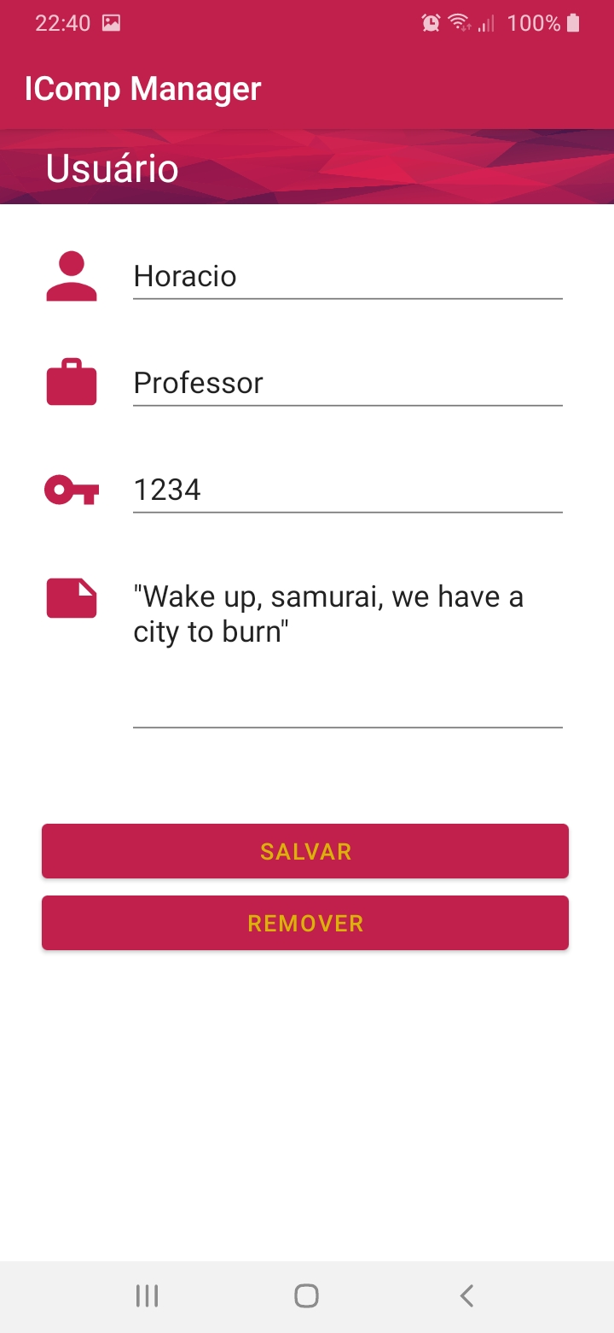
JANELA DE ATUALIZAÇÃO E/OU REMOÇÃO DE USUÁRIO
Senha e Nome que serão verificados na Janela Principal.

Slide 18
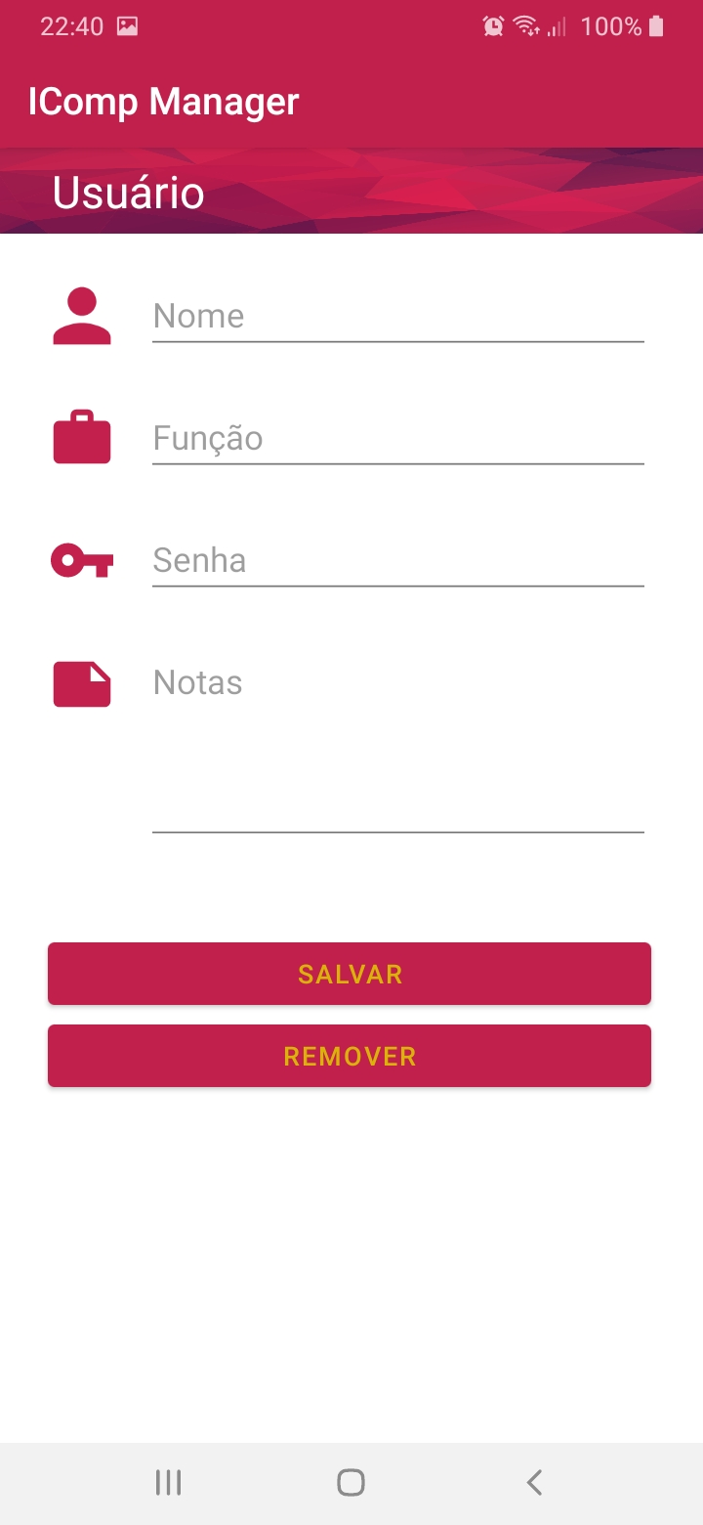
JANELA DE ADIÇÃO DE USUÁRIO

Slide 19
JANELA DE ADIÇÃO DE USUÁRIO

Slide 20
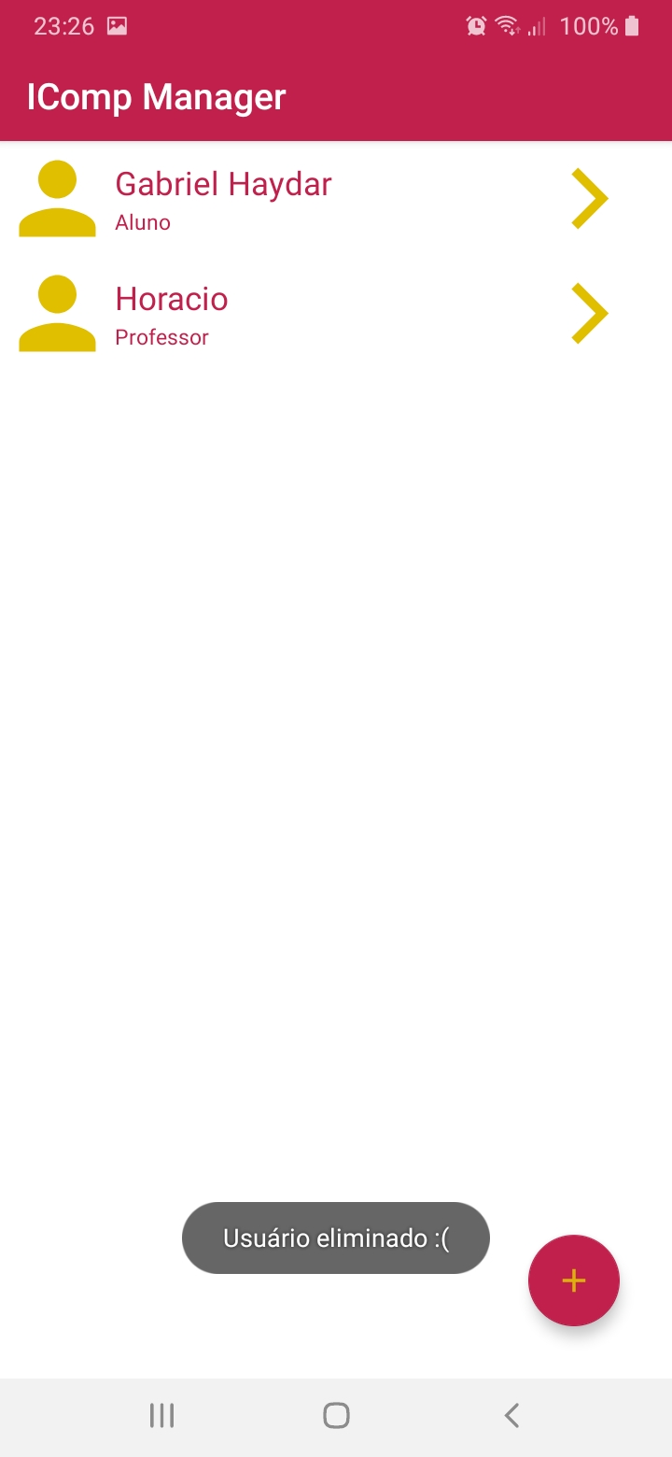
REMOÇÃO DE USUÁRIO

Slide 21
ÍCONE
4

Slide 22
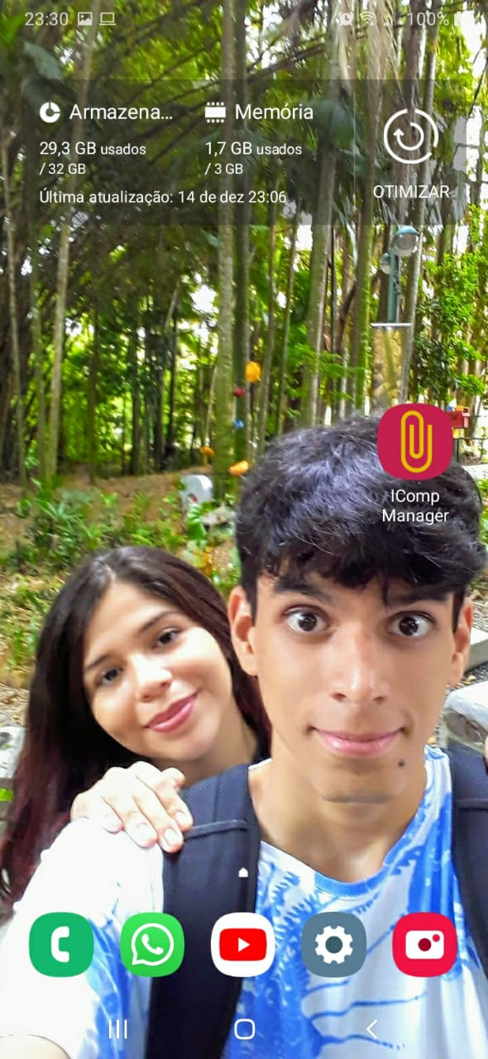

Slide 23
AGRADECIDO!

